Slide 1
СЛУЖУ РОССИИ
Подготовил Воронин Александр, ученик 8 В класса, школа № 128

Slide 2
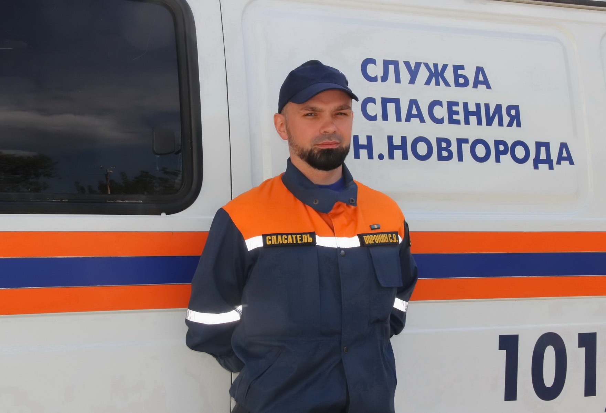
Мой папа работает в Управлении Гражданской Обороны и Чрезвычайных Ситуаций г. Нижнего Новгорода на должности спасателя 1 класса Аварийно-Спасательного Отряда.

Slide 3
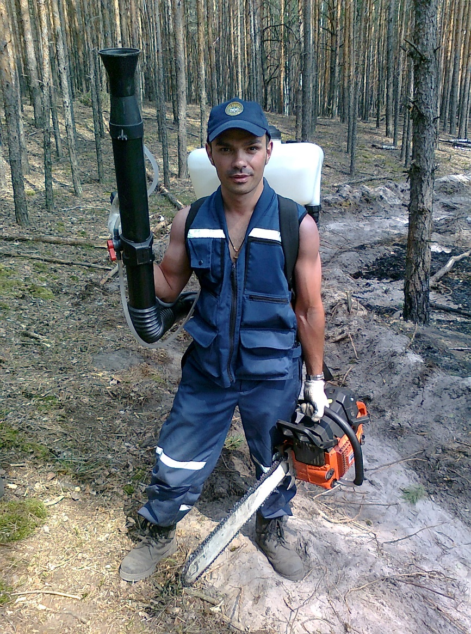
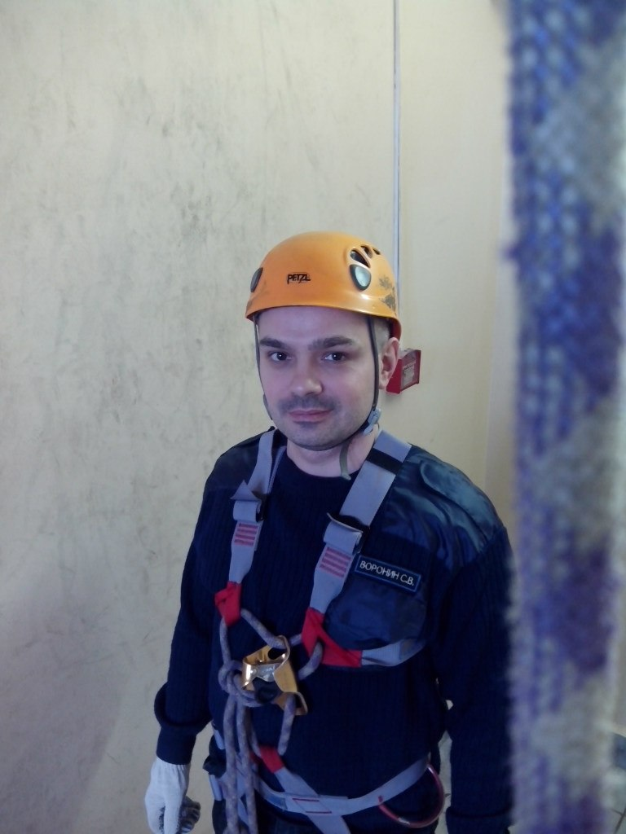
Спасателем может стать гражданин достигший 18 лет, пройдя специальную подготовку и аттестацию. Его обучают медицине, психологии, противопожарной подготовке, альпинизму, радиационной, химической и биологической защите, а также тактико-специальной подготовке, ведь действовать спасателям приходится во всевозможных чрезвычайных ситуациях. Также он должен иметь хорошее здоровье и физическую форму, т.к. на спасателей ложатся очень серьёзные нагрузки.

Slide 4
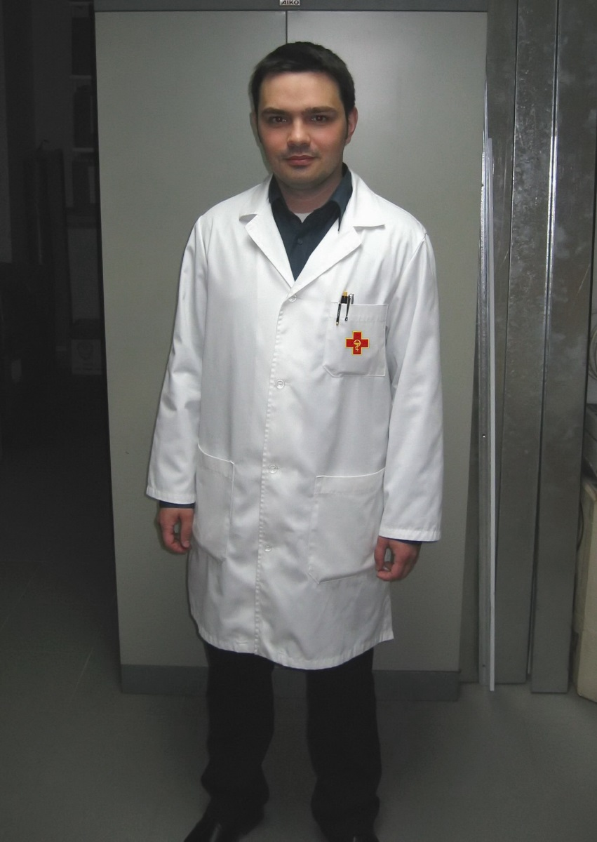
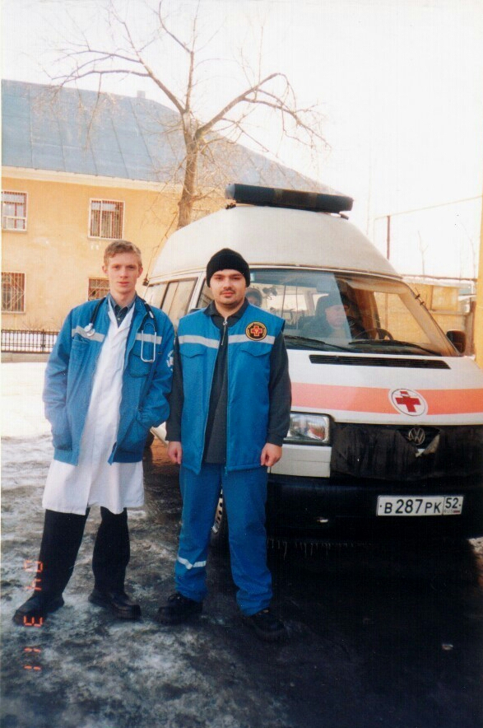
Мой папа, Воронин Сергей Владимирович, 1979 года рождения. Закончил школу, затем Нижегородский Медицинский Колледж выучившись сначала на медбрата, а затем на фельдшера. Прежде, чем стать спасателем, отработал на Скорой Помощи, подстанция Северная, пять лет, в том числе на бригаде интенсивной терапии (БИТ), получив большой опыт экстренной медицины.

Slide 5
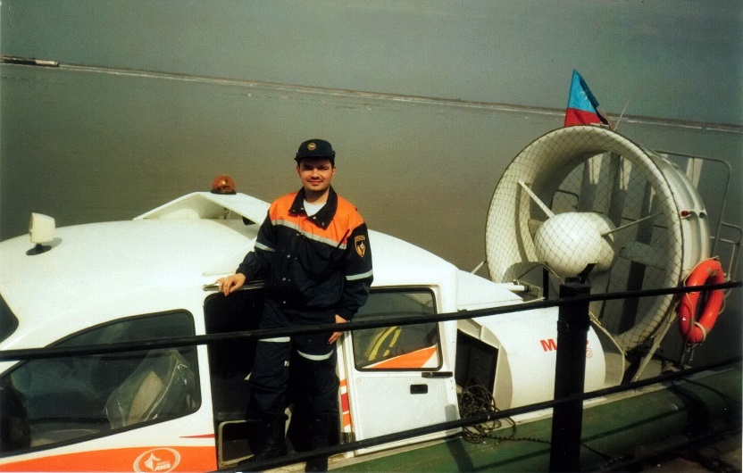
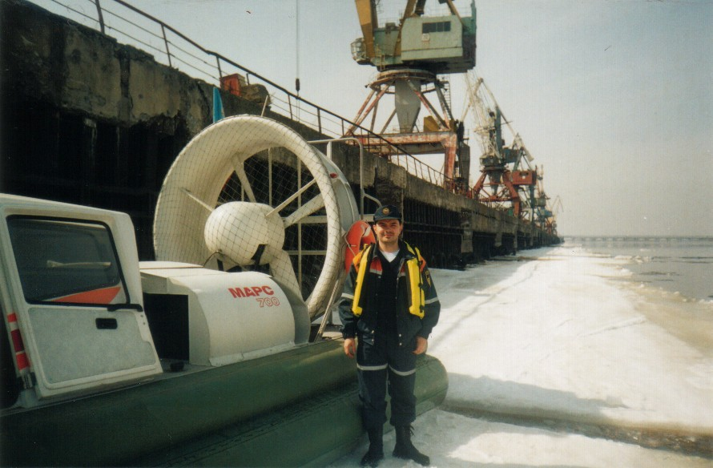
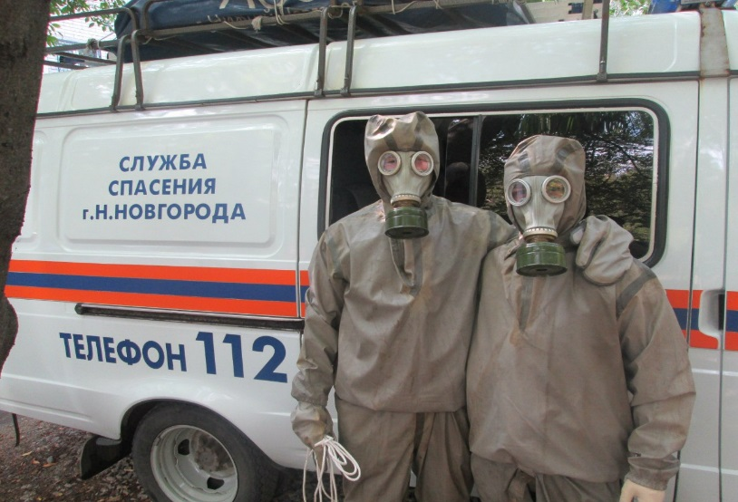
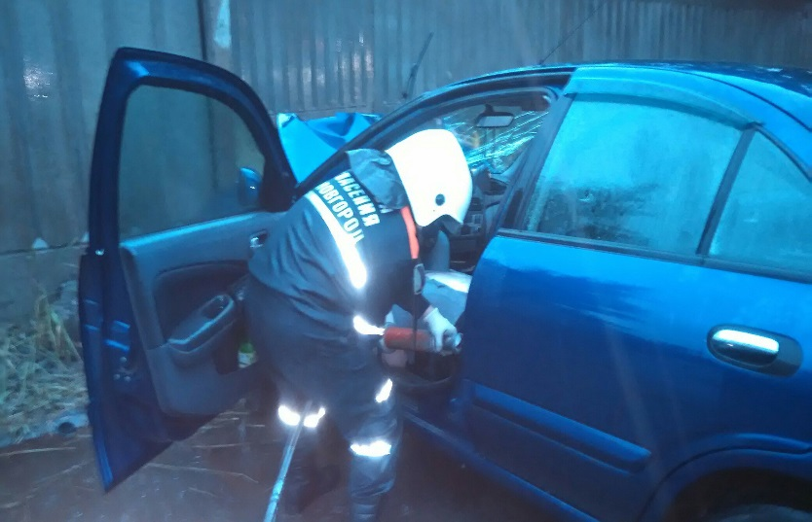
В 2004 году устроился на работу спасателем-фельдшером в водолазную службу МЧС России по Нижнему Новгороду. А в 2006 перешёл в Аварийно-Спасательный Отряд. За годы работы повысил свою классную квалификацию став спасателем 3, затем 2 класса и в 2014 году он аттестован на должность спасателя 1 класса. В том же году окончил Нижегородский Институт Московского Гуманитарно-Экономического Университета по специальности психолог-преподаватель.

Slide 6
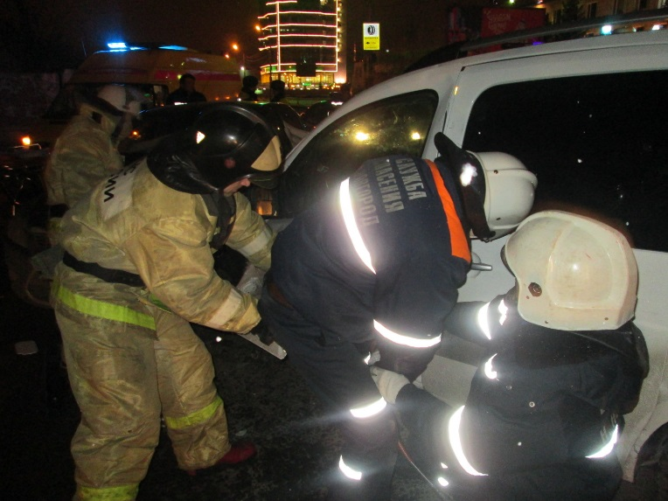
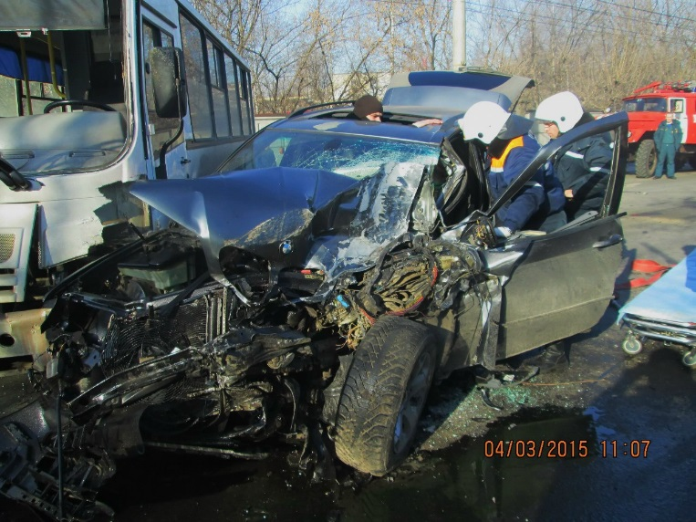
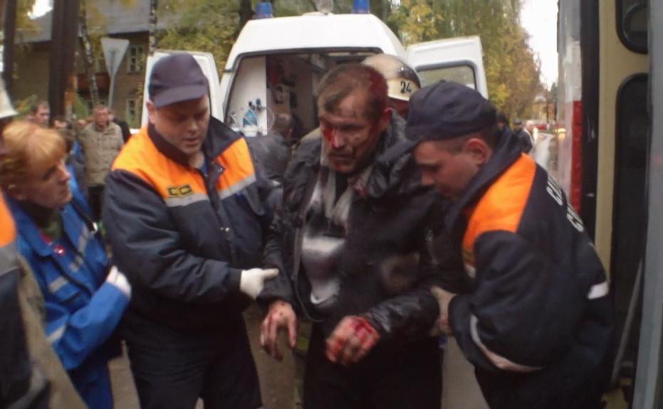
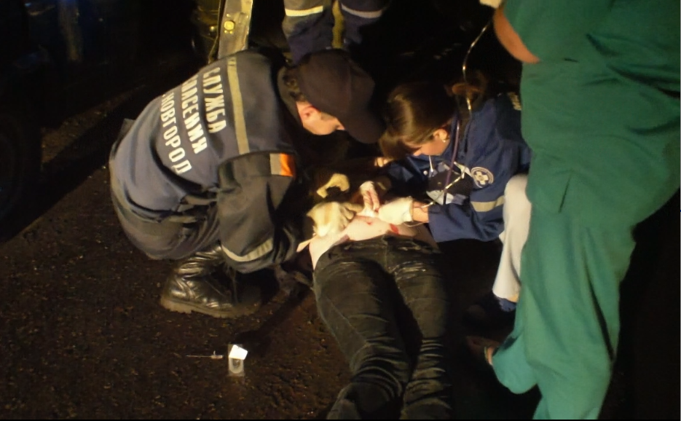
Так чем же занимается он и спасатели вообще? В первую очередь спасением человеческих (и не только человеческих) жизней. Например деблокируют (освобождают зажатых) пострадавших в ДТП и передают их Скорой Помощи.

Slide 7
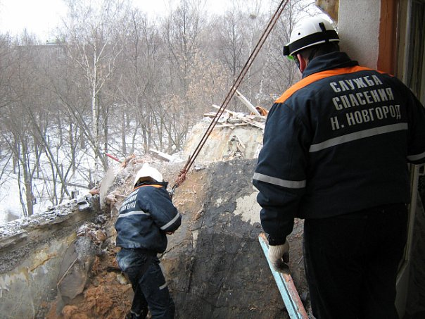
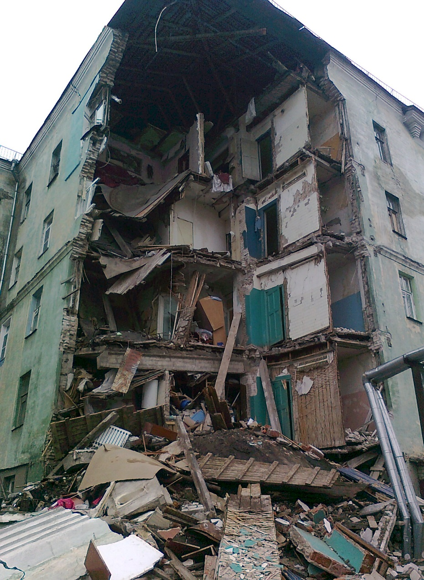
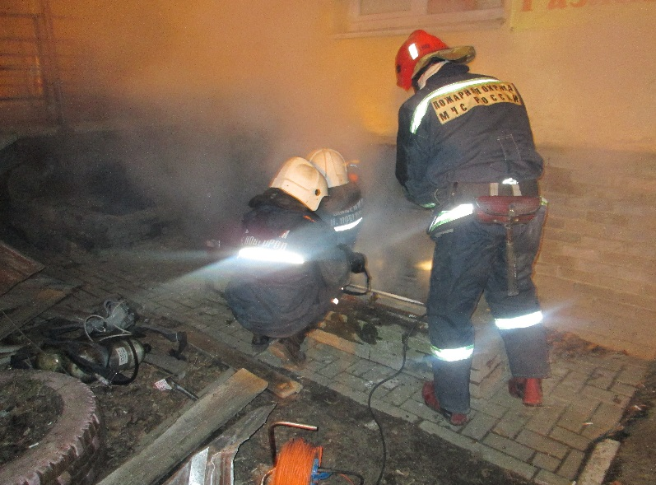
Спасатели работают при обрушении зданий, конструкций, разбирают завалы и ищут пострадавших, а также участвуют в тушении пожаров плечом к плечу с бойцами пожарной охраны.

Slide 8
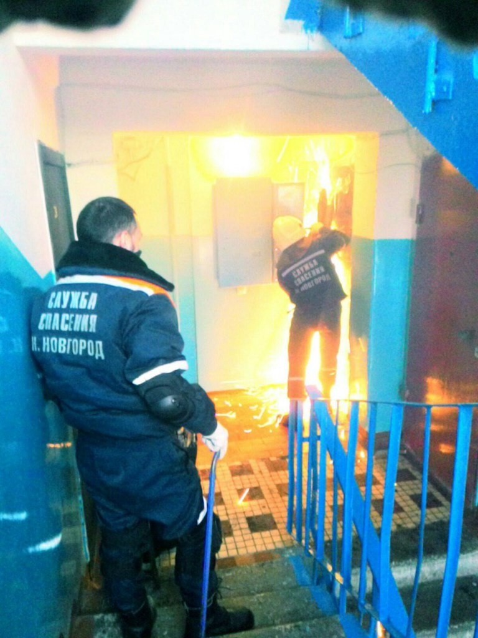
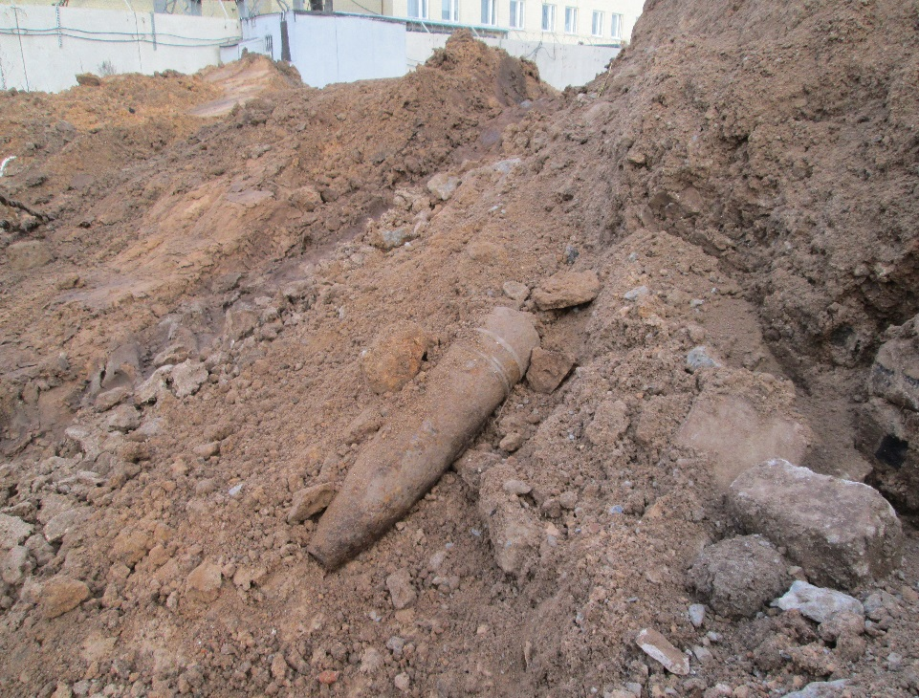
Спасатели открывают двери, за которыми находится человек в беде. Например, беспомощный инвалид или маленькие дети. Также помогают полиции войти и обезвредить преступника, если он прячется за дверью. Работают при утечках газа.
А ещё спасатели выезжают на все сообщения о взрывных устройствах, будь то снаряд времён войны или звонок о заложенной бомбе. Эвакуируют людей, обследуют здание вместе с кинологами.

Slide 9
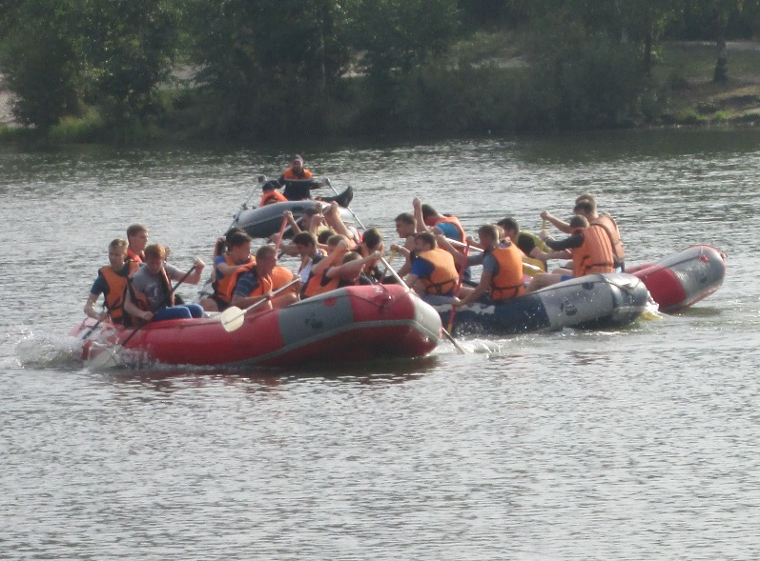
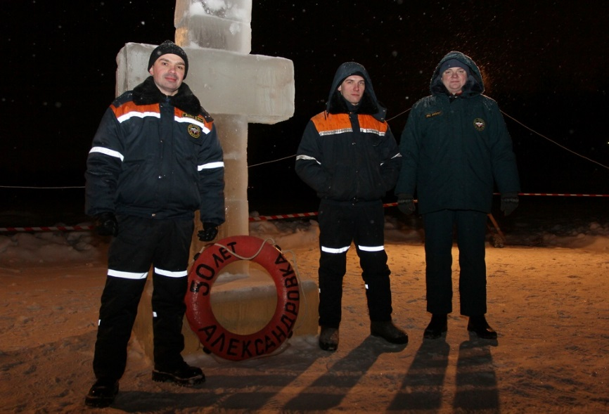
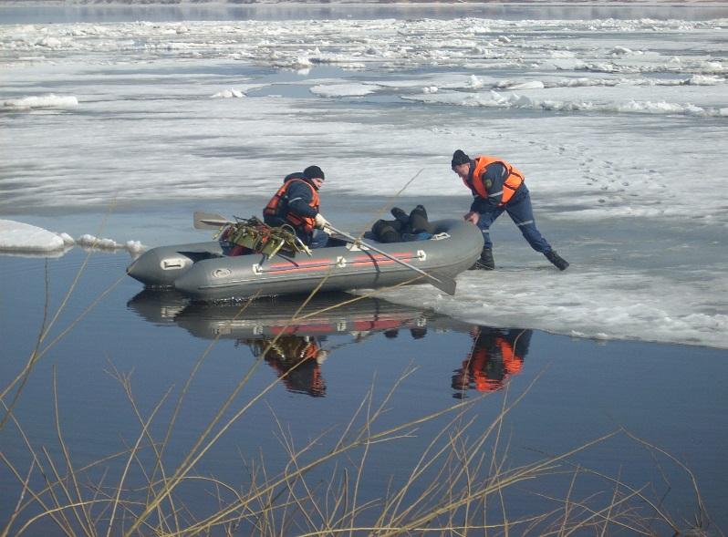
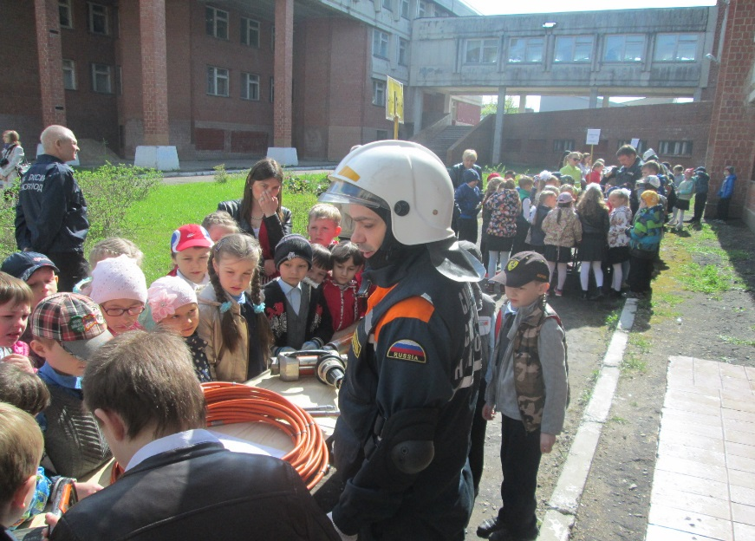
Спасатели участвуют в обеспечении безопасности на воде во время соревнований, заплывов, купаний на Крещение, спасают провалившихся под лёд. А ещё они проводят показательные занятия в школах с целью патриотического воспитания (например в честь Дня Победы).

Slide 10
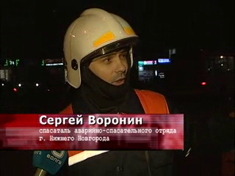
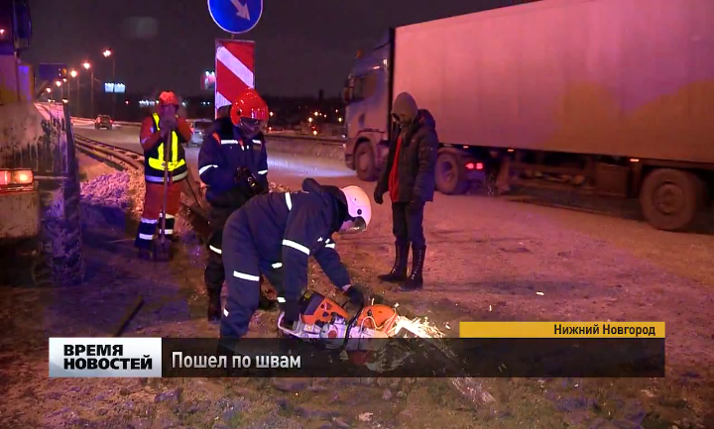
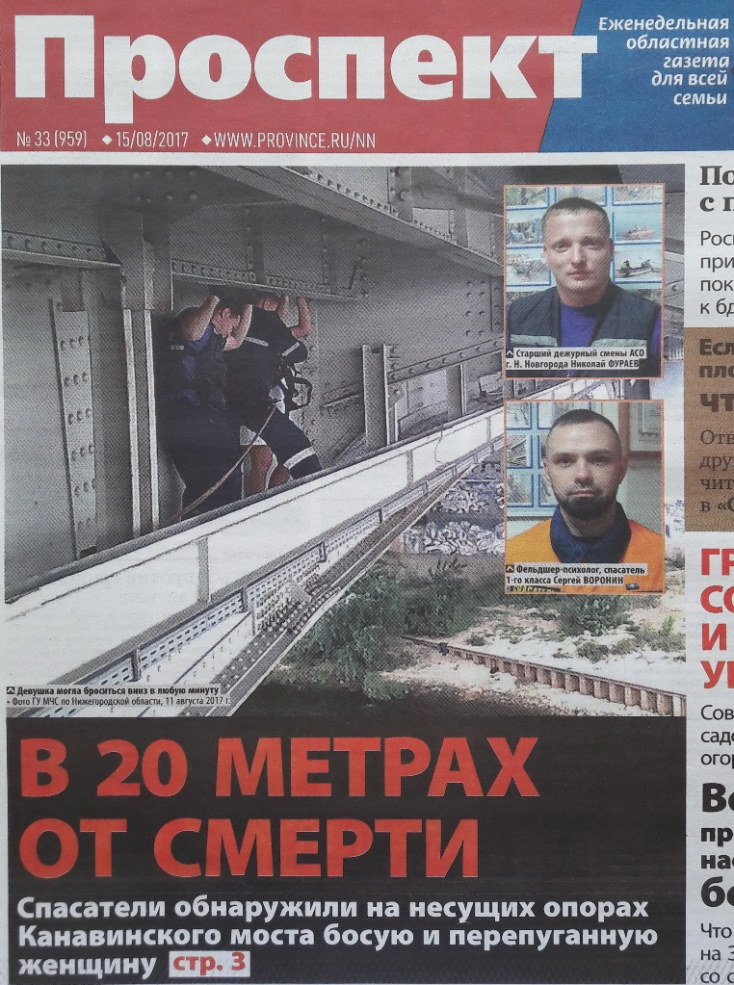
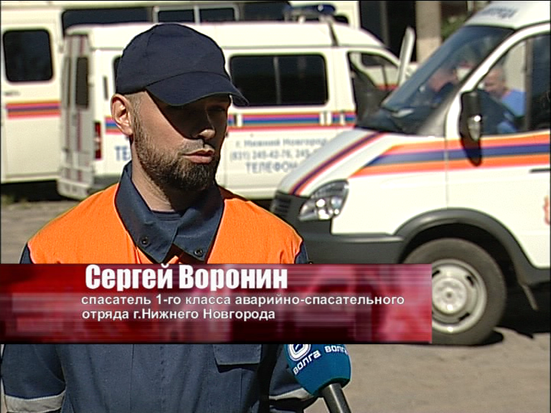
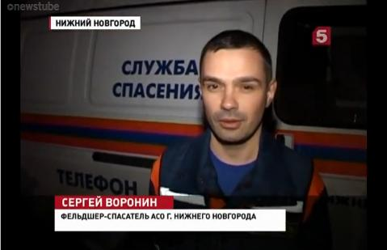
За время работы мой папа участвовал в сотнях разнообразных спасательных операций. О многих из них были показаны репортажи по ТВ, написаны статьи в интернете и газетах, например осенью 2013 деблокировал мужчину попавшего под трамвай и зажатого в механизмах, летом 2017 года он спас женщину от падения с Канавинского моста. В ноябре спас двух провалившихся под лёд в ста метрах от берега мужчин на Светлоярском озере. А 31 января 2018 работал на треснувшем Мызинском мосту.

Slide 11
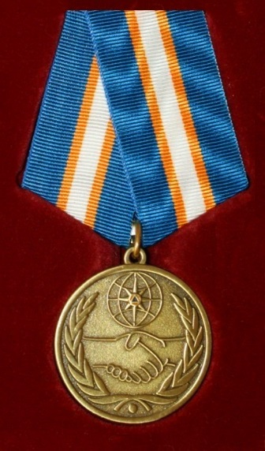
За активное участие в тушении пожаров 2010 года, когда спасатели работая в экстремальных условиях остановили огонь в десятках метров от жилых домов посёлка Орловские Дворики, мой папа награждён нагрудным знаком МЧС России «За заслуги». А за спасение двух утопающих подростков в 2013 медалью МЧС «За содружество во имя спасения»
Также он награждён благодарственным письмом МВД за обезвреживание неадекватного мужчины с ножом и предотвращение взрыва газа в Автозаводском районе и грамотами МЧС России.

Slide 12
Мой папа очень любит свою работу. Рассказывает мне всякие истории, чаще весёлые, а иногда трагичные. Он говорит, что важно работать по призванию. А ещё служить своей стране, быть полезным обществу и честно выполнять свой долг. В постоянно сменяющейся обстановке, в тяжелых условиях, с риском для собственного здоровья и жизни спасать другие жизни, это непередаваемое чувство. Чтобы испытать всё это стоит стать СПАСАТЕЛЕМ.
Все фотографии взяты из личного архива Воронина Сергея Владимировича.

